Slide 1
23 февраля – День Защитника Отечества! Выполнила: Фахрутдинова Р. С. библиотекарь – филиала №1 МБУ «ЦБС» г. Набережные Челны Республики Татарстан

Slide 2
В России существует праздник, называемый День защитника Отечества, который отмечают 23 февраля. Этот праздничный день берет свои истоки еще в послереволюционный период, когда молодое Российское государство только начинало свое становление.

Slide 3
Стоим мы на посту, повзводно и поротно
Бессмертны, как огонь. Спокойны, как гранит
Мы - армия страны. Мы - армия народа
Великий подвиг наш история хранит.
Р. Рождественский

Slide 4
Этот праздник напоминает нам о том, что все самое дорогое, что у нас есть может подвергнуться опасности и долг каждого из нас, если придется защитить свое Отечество. Еще в давние времена воины не боялись с мечом в руках сражаться за свою Родину.

Slide 5
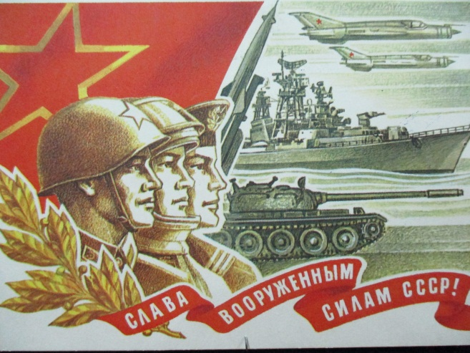
Позже, во времена существования Советского Союза, эта дата называлась Днем Советской армии и Военно-морского флота. Советское государство в 1991 г. распалось, но памятный день продолжает свое существование и отмечается российскими людьми каждый год. Этот день имеет особый смысл для каждого, кто помнит свою историю и является патриотом своей Родины.

Slide 6
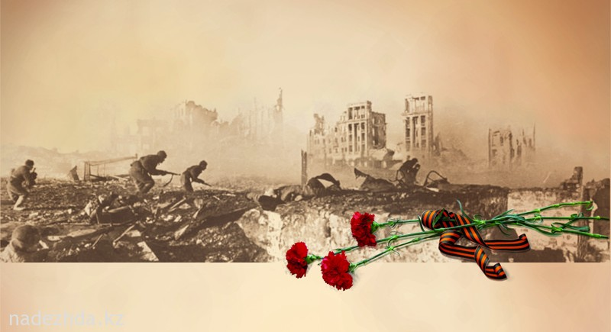
Исторически сложилось так, что в России сейчас сложно найти семью, чьи родственники не участвовали в кровопролитных сражениях, защищая родную землю. Отечественная история в каждом столетии хранит память о войнах, битвах, сражениях, в том числе и о современных военных кампаниях, которые проходят уже и в нашем веке.

Slide 7
Отечественная история навсегда сохранила в памяти множество примеров, когда армия объединялась с русским народом и вершила свое победоносное шествие. Поэтому появление праздника, отмечаемого 23 февраля, связано с историческими событиями, и эта дата стала важной и понятной для всего народа.

Slide 8
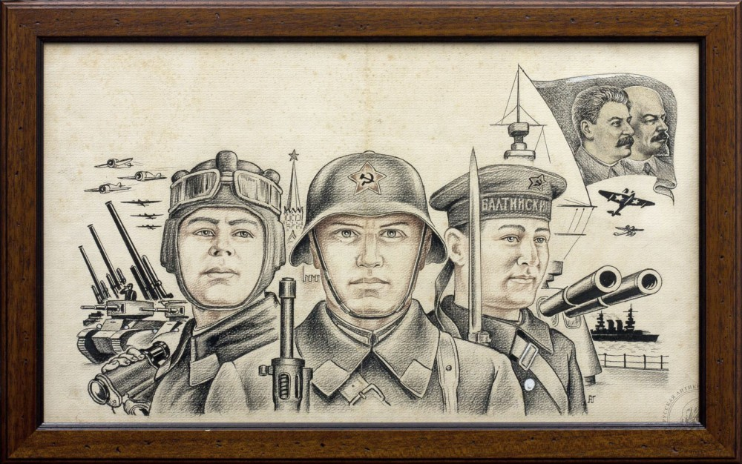
С момента своего появления День Красной армии считался скорее памятным, чем праздничным днем, подчеркивающим сам факт появления советской армии и флота. В те далекие времена не существовало традиции торжественно отмечать такие даты.

Slide 9
В годы Великой Отечественной войны внимание к празднику стало усиливаться в связи с поднятием духа единства и патриотизма в рядах соотечественников, которые воевали на фронтах с немецко-фашистскими захватчиками.

Slide 10
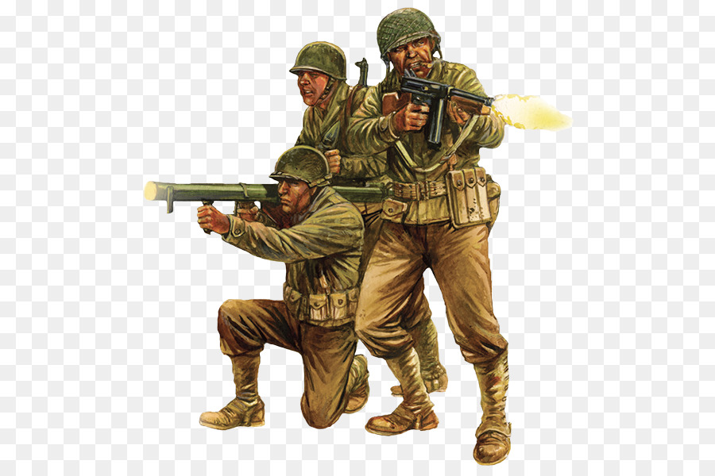
После войны, в 1946 году, памятный день решили переименовать, в результате чего он получил новое название – День Советской Армии и Военно-морского флота. Под таким названием праздник просуществовал вплоть до развала Советского государства

Slide 11
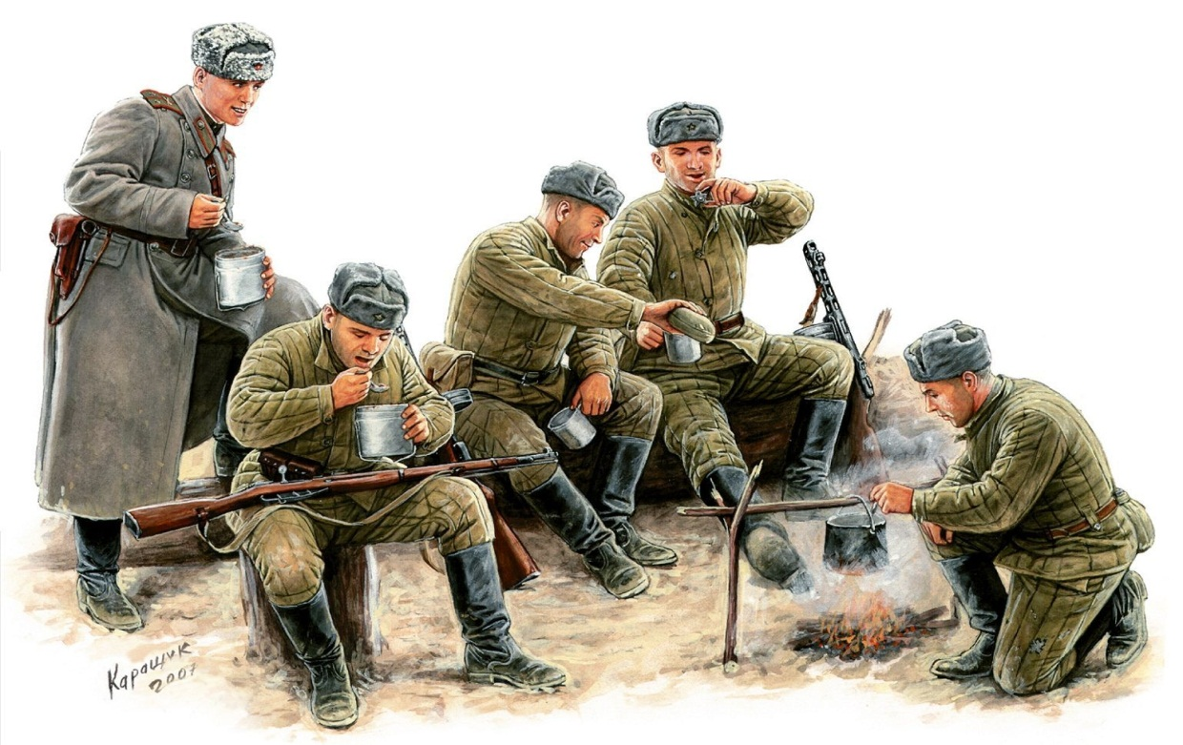
В 2002 г. праздник 23 февраля официально стал нерабочим днем, что и по сей день осталось актуальным. Кроме того, в 2006 г. праздник по новому Федеральному закону переименовали Днем защитника Отечества.

Slide 12
Теперь в эту праздничную дату у нас в стране принято чествовать всех защитников России.

Slide 13
СПАСИБО ЗА ВНИМАНИЕ!

